Slide 1
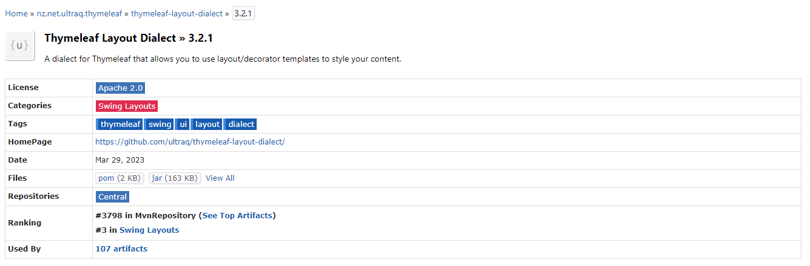
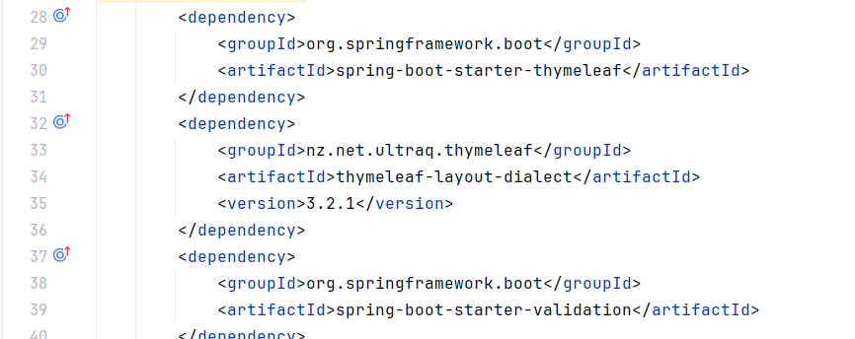
pom.xml 추가사항 1

Slide 2
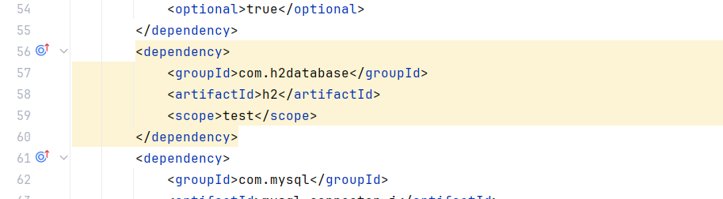
pom.xml 추가사항 2
runtime > test

Slide 3
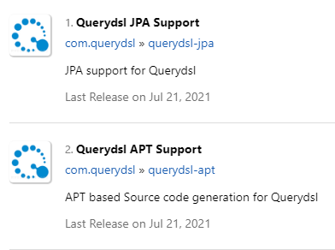
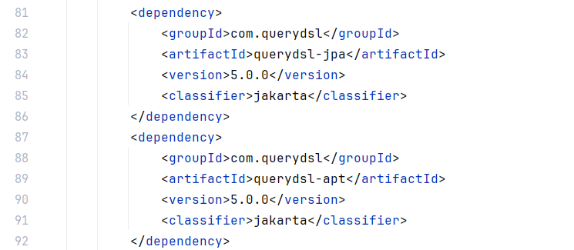
pom.xml 추가사항 3
<classifier>Jakarta</classifier> 삽입
<classifier>Jakarta</classifier> 삽입

Slide 4
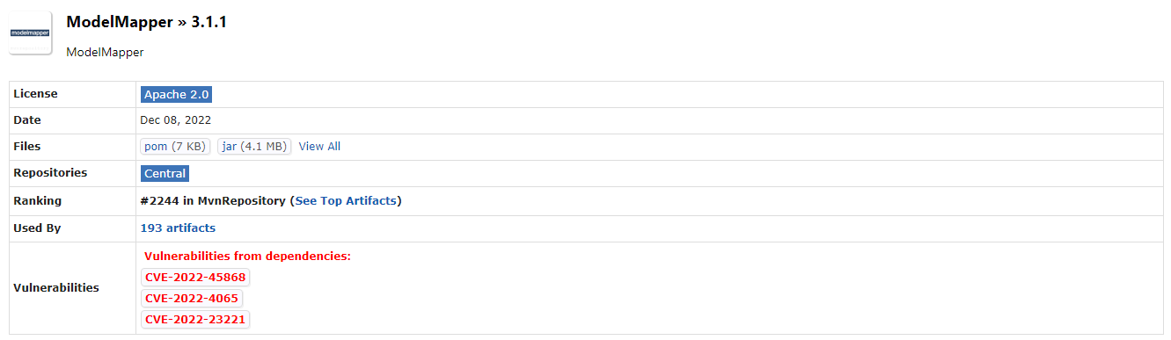

pom.xml 추가사항 4

